Slide 1
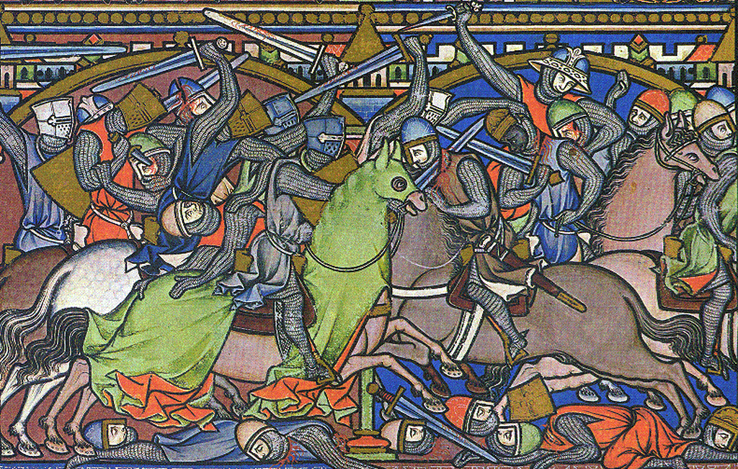
Жареная?
Ставь запятую, говорю!
Жаренная?
Тебе надо ты и ставь!
Я просто лошадь, я не знаю русский
Грамматический батл
Автор презентации: Александра Струкова
Спасибо, что упоминаете автора во время использования задания!

Slide 2
Батл рассчитан на учеников 7-9 класса.
Задание по пунктуации (2 раунд) дано из 9 класса, так как батл был рассчитан на профильный класс с высоким уровнем знаний по русскому языку. При желании можно поменять на что-то более актуальное для ваших ученков.
Батл рассчитан на 60 минут:
Общая часть: 10 минут
Первый раунд: 20 минут
Второй раунд: 20 минут
Общие итоги: 10 минут
Если давать участникам аргументировать задания – то батл может занять пару (90 минут).
Если нужно адаптировать батл для формата одного урока – лучше провести один раунд и давать меньше времени на обсуждение или сократить количество заданий (например, количество пунктов в заданиях 2 и 3 из первого раунда).

Slide 3
Для учителя:
Этот батл возник в реалиях пандемийного онлайна, поэтому правила разрешают пользоваться источниками и искать информацию в интернете, но оценивается качество источников. Если же проводить его в классе, то можно полагаться только на знания и органичить список источников.
Варианты проведения батла могут быть очень разными.
Традиционный вариант такой: ученики формируют команды по 5-6 человек, изучают правила.
Вопросы квиза появляются на экране. На решение задания дается от 1 до 5 минут, в зависимости от способностей класса к быстрой работе. Когда заканчиваются задания раунда – у учеников есть 100 секунд проверить ответы. По сигналу учителя ответы должны быть сданы.
После этого учитель показывает правильные ответы. Можно попросить учеников прокомментировать тот или иной ответ. Из группы учеников можно выделить счетную комиссию, которая будет подсчитывать баллы ответов или учитель может сам считать баллы параллельно с обсуждением ответов. Результаты первого раунда фиксируются на доске, начинается второй раунд, который проходит аналогично. В конце – объявляется команда-победитель.

Slide 4
Адаптация батла для онлайн формата:
Для проведения батла в онлайн формате нужно:
ZOOM
Google Slides (Google презентации).
Вам нужно перенести презентацию в Гугл.Презентации и сделать две версии – одна, учительская, в ней есть все слайды с вопросами и ответами.
Вторая – ученическая. В ученической есть только первый слайд, слайд с правилами батла и заголовок «1 раунд». В этом документе нужно открыть доступ по ссылке в режиме «Только просмотр» и скопировать ссылку.
Вы начинаете урок. Кидаете в чат ссылку на ученическую презентацию. Убеждаетесь, что все могут ее открыть и увидеть презентацию.
Делите участников на сессионные залы. Ученики придумывают название команды, распределяют роли.
Вы возвращаете участников в зал. Копируете в ученическую презентацию первый вопрос. На слайд добавляете время, которое есть у участников на выполнение задания. Можно ее на слайде фиксировать, сколько времени осталось. Когда время вышло – вы копируете в ученическую презентацию второй вопрос и так далее.
После окончания раунда вы собираетесь в общем зале для промежуточного подведения итогов, где вы демонстрируете ответы из своей учительской презентации. Так проходят раунды. В конце вы объявляете победителя.

Slide 5
Правила батла
Задача вашей команды – набрать максимальное количество очков. Правильные ответы приносят очки.
Очки превращаются в оценки. Если вы набрали 80% баллов из возможных – каждый участник группы получается «5» за урок, если вы набрали 60% и выше – «4».
В команде вам понадобятся следующие роли:
Капитан. Организует обсуждение.
Летописец. Фиксирует ответы и сдает листы с ответами, поддерживает боевой дух команды.
Хронометр. Следит, чтобы вы укладывались в установленное время.
Вы будете отвечать на время. Важно уложиться в отведенное время. Ответы, сданные после окончания времени не будут приняты и не принесут очки.
Каждая команда должна иметь веселое жизнеутверждающее название.
Можно пользоваться всем, чем хотите, но важно указать источники, откуда брали информацию и быть готовыми обосновать свой ответ. Источники вроде ГДЗ, ЯНДЕКС.Справка, ответы MAIL.RU считаются ненадежными и за них будут сняты баллы. Хорошие источники (Грамота.ру, Орфографический словарь, учебник русского, собственная тетрадь с конспектами и т.д.) и четкое объяснение выбора ответа могут добавить вам баллы.

Slide 6
Раунд
I
КАК ЭТО ПИШЕТСЯ?

Slide 7
Грамматический баттл. Раунд 1-ый. Как это пишется?
Вставьте пропущенные буквы, чтобы расшифровать слово. Дайте определение получившемуся понятию.
Исти….ый друг
Безветре….ный день
Ветря….ая мельница
Жаре…ая с грибами картошка
Жаре….ая картошка с грибами
Купле….ый подарок
Ю…ые натуралисты
Кова…ая ограда
Скова…ые одной цепью
Мороже…ая рыба
 | нн | н
1 | Э | А
2 | Т | Н
3 | О | И
4 | М | А
5 | Г | О
6 | Л | С
7 | К | О
8 | О | Г
9 | И | Р
10 | Й | Я
Ответом является:
СЛОВО (3 балла)
ОПРЕДЕЛЕНИЕ (2 балла)
… минут на решение

Slide 8
Раунд 1-ый. Разминка
Вам даны 4 группы слов. Догадайтесь, по какому орфографическому принципу сформированы слова в группы и завершите ряд своим примером.
1. Пришкольный, пристегнуть, прервать, презабавный (=очень забавный), … .
2. Некрашеная ткань, размешанные краски, жаренная с грибами картошка, … .
3. Смягчить, оправдание, наслаждение, гроза, вода, … .
4. Возгорание, предложить, растение, прикосновение, … .
5. Бреющий, слышащий, ненавидящий, смотрящий … .
Правильно определен принцип - +1 балл за каждый пункт.
Правильно подобран пример - +1 балл за каждый пункт.
Время на выполнение: 5 минут

Slide 9
Раунд 1-ый. Разминка
Определите части речи выделенных слов:
В поисках соли весь дом перерыв, Пришел в магазин он – а там перерыв.
По саду на левую лапку хромая, Гуляла тихонько собачка хромая.
Каждая верно определенная часть речи - +1 балл
… минут на решение.
Можно ли о плакучей иве сказать, что она плачущая?
Можно ли о бродящей по лугу собаке сказать, что она бродячая?

Slide 10
Найдите правильные утверждения и выпишите цифры, которые им соответствуют. В результате вы получите годы жизни известного русского писателя ( _ _ _ _ - _ _ _ _)
Назовите этого писателя.
(задача)НЕ РЕШЕНА | Не пишется раздельно с краткими причастиями | 1
СДЕЛАТЬ (уборку) | Приставки на –з/-с пишутся с буквой С перед глухими согласными | 9
Написал ПО-РУССКИ | Наречие пишется через дефис, так как оно образовано от основы имени прилагательного при помощи приставки ПО- и суффикса -И | 8
КЛЮКВЕННЫЙ морс | НН пишется в прилагательных, образованных от существительных с помощью суффикса –ЕНН- | 2
ПРЕСТУПИТЬ (закон) | Правописание приставки определяется ее значением «неполнота действия» | 7
СОБАЧОНКА | В суффиксах существительных после шипящих под ударением пишется О | 1
Еще НЕ СДЕЛАННАЯ работа | Не пишется с причастиями раздельно при наличии зависимых слов. | 1
ВИДИШЬ (ошибку) | Начальная форма глагола ВИДЕТЬ оканчивается на ЕТЬ, глагол относится к 1 спряжению, в окончании пишем –ИШЬ. | 9
В ТЕЧЕНИЕ года | Предлог В ТЕЧЕНИЕ пишется раздельно и с буквой «Е» не конце. | 8
УВЛЕЧЬСЯ (игрой) | В начальной форме глагола Ь пишется. | 8
ЗАРОСЛИ (травы) | Написание безударной гласной в корне проверяется проверочным словом “РОСТ” | 9
ВНЕСЕННЫЙ | Это причастие, образованное от глагола совершенного вида вносить, поэтому пишется НН. | 1

Slide 11
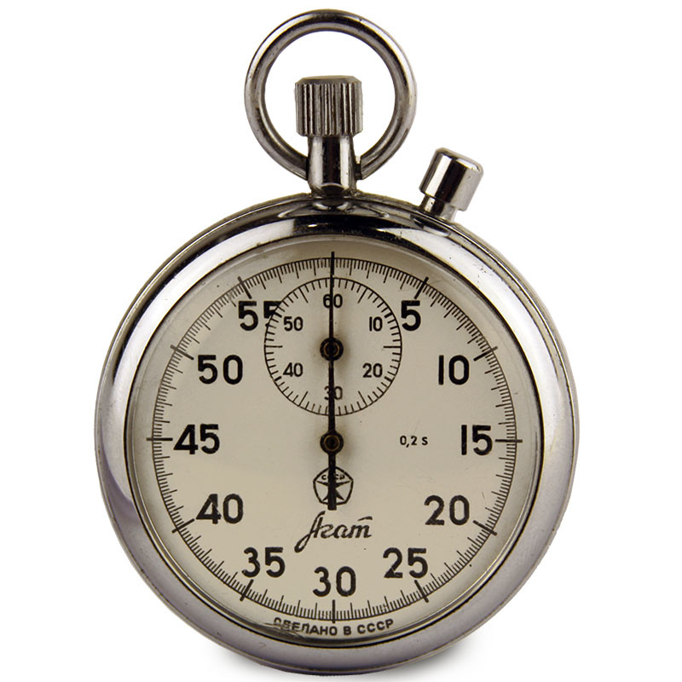
У вас есть 100 секунд!
Проверьте ваши ответы

Slide 12
Раунд первый «Как это пишется?»
Время!
Летописцы сдают листы с ответами

Slide 13
Раунд первый «Как это пишется?»
Ответы
Готовьте ваши объяснения и аргументы

Slide 14
Раунд 1-ый. Разминка
Вставьте пропущенные буквы, чтобы расшифровать слово. Дайте определение получившемуся понятию.
ИстиННый друг
БезветреННый день
ВетряНая мельница
ЖареННая с грибами картошка
ЖареНая картошка с грибами
КуплеННый подарок
ЮНые натуралисты
КоваНая ограда
СковаННые одной цепью
МорожеНая рыба
 | нн | н
1 | Э | А
2 | Т | Н
3 | О | И
4 | М | А
5 | Г | О
6 | Л | С
7 | К | О
8 | О | Г
9 | И | Р
10 | Й | Я
Э
т
и
м
о
л
о
г
и
я

Slide 15
Раунд первый «Как это пишется?»
Вставьте пропущенные буквы, чтобы расшифровать слово. Дайте определение получившемуся понятию.
Э
т
и
м
о
л
о
г
и
я
Раздел науки о языке, изучающий происхождение слов

Slide 16
Раунд 1-ый. Разминка
Вам даны 4 группы слов. Догадайтесь, по какому принципу сформированы слова в группы и напишите, в какую группу вы определите слова:
1. Пришкольный, пристегнуть, прервать, презабавный (=очень забавный), преобразовать (пре-при)
2. Некрашеная ткань, размешанные краски, жаренная с грибами картошка, выкрашены (н-нн)
3. Смягчить, оправдание, наслаждение, гроза, вода, чистота (безударная гласная в корне слова)
4. Возгорание, предложить, растение, прикосновение, стирать (чередующаяся гласная)
5. Бреющий, слышащий, ненавидящий, смотрящий, гонящий (суф.причастий, образованных от глаголов-исключений)

Slide 17
Раунд первый «Как это пишется?»
Определите части речи выделенных слов:
В поисках соли весь дом перерыв (деепричастие) ,
Пришел в магазин он – а там перерыв (существительное).
По саду на левую лапку хромая (деепричастие),
Гуляла тихонько собачка хромая (прилагательное).
Можно ли о плакучей (прилагательное) иве сказать, что она плачущая (причастие)?
Можно ли о бродящей (причастие) по лугу собаке сказать, что она бродячая (прилагательное)?

Slide 18
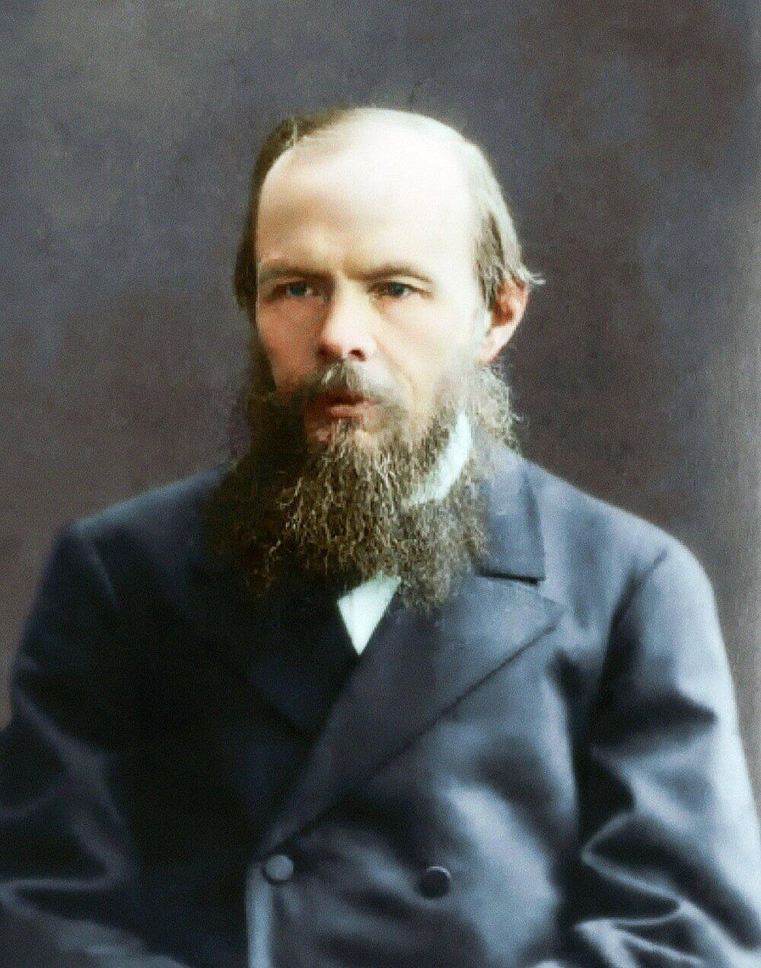
1821 - 1881

Slide 19
Найдите правильные утверждения и выпишите цифры, которые им соответствуют. В результате вы получите годы жизни известного русского писателя (1821 - 1881)
Назовите этого писателя. Ф.М. Достоевский
(задача)НЕ РЕШЕНА | Не пишется раздельно с краткими причастиями | 1
СДЕЛАТЬ (уборку) | Приставки на –з/-с пишутся с буквой С перед глухими согласными | 9
Написал ПО-РУССКИ | Наречие пишется через дефис, так как оно образовано от основы имени прилагательного при помощи приставки ПО- и суффикса -И | 8
КЛЮКВЕННЫЙ морс | НН пишется в прилагательных, образованных от существительных с помощью суффикса –ЕНН- | 2
ПРЕСТУПИТЬ (закон) | Правописание приставки определяется ее значением «неполнота действия» | 7
СОБАЧОНКА | В суффиксах существительных после шипящих под ударением пишется О | 1
Еще НЕ СДЕЛАННАЯ работа | Не пишется с причастиями раздельно при наличии зависимых слов. | 1
ВИДИШЬ (ошибку) | Начальная форма глагола ВИДЕТЬ оканчивается на ЕТЬ, глагол относится к 1 спряжению, в окончании пишем –ИШЬ. | 9
В ТЕЧЕНИЕ года | Предлог В ТЕЧЕНИЕ пишется раздельно и с буквой «Е» не конце. | 8
УВЛЕЧЬСЯ (игрой) | В начальной форме глагола Ь пишется. | 8
ЗАРОСЛИ (травы) | Написание безударной гласной в корне проверяется проверочным словом “РОСТ” | 9
ВНЕСЕННЫЙ | Это причастие, образованное от глагола совершенного вида вносить, поэтому пишется НН. | 1

Slide 20
Раунд
II
Куда ставить-то?!

Slide 21
Раунд второй «Куда ставить-то?!»
Лес величайшее скопление органического вещества в котором все годится в пищу деревья кустарники травы ягоды грибы.
Перепишите предложение, правильно расставив знаки препинания.
Каждый правильно поставленный знак препинания +1 балл.
Пропущенный или неверно поставленный - 1 балл.

Slide 22
Раунд второй «Куда ставить-то?!»
Эта лагуна окруженная со всех сторон водой представляла собой тихую гавань в глубине которой утопая в зелени и сверкая под лучами заходящего солнца приютился Гонолулу маленький город Гавайского королевства
Перепишите предложение, правильно расставив знаки препинания.
Каждый правильно поставленный знак препинания +1 балл.
Пропущенный или неверно поставленный - 1 балл.

Slide 23
Раунд второй «Куда ставить-то?!»
На месте где построена Покровская церковь сначала были засыпаны слои глины за усадкой которых внимательно наблюдали и когда устойчивая высота этого основания превысила уровень самого сильного весеннего паводка возвышенность покрыли доставленными сюда белокаменными плитами.
Перепишите предложение, правильно расставив знаки препинания.
Каждый правильно поставленный знак препинания +1 балл.
Пропущенный или неверно поставленный - 1 балл.

Slide 24
Раунд второй «Куда ставить-то?!»
У вас есть 100 секунд!
Проверьте ваши ответы

Slide 25
Раунд второй «Куда ставить-то?!»
Ответы
Готовьте ваши объяснения и аргументы

Slide 26
Раунд второй «Куда ставить-то?!»
Лес - величайшее скопление органического вещества, в котором все годится в пищу: деревья, кустарники, травы, ягоды, грибы.
Перепишите предложение, правильно расставив знаки препинания.
Каждый правильно поставленный знак препинания +1 балл.
Пропущенный или неверно поставленный - 1 балл.

Slide 27
Раунд второй «Куда ставить-то?!»
Эта лагуна, окруженная со всех сторон водой, представляла собой тихую гавань, в глубине которой, утопая в зелени и сверкая под лучами заходящего солнца, приютился Гонолулу (,) - маленький город Гавайского королевства
Перепишите предложение, правильно расставив знаки препинания.
Каждый правильно поставленный знак препинания +1 балл.
Пропущенный или неверно поставленный - 1 балл.

Slide 28
Раунд второй «Куда ставить-то?!»
На месте, где построена Покровская церковь, сначала были засыпаны слои глины, за усадкой которых внимательно наблюдали, и, когда устойчивая высота этого основания превысила уровень самого сильного весеннего паводка, возвышенность покрыли доставленными сюда белокаменными плитами.
Перепишите предложение, правильно расставив знаки препинания.
Каждый правильно поставленный знак препинания +1 балл.
Пропущенный или неверно поставленный - 1 балл.

Slide 29
Поздравляю!
ПОБЕДИТЕЛЬ
команда
Название команды

Slide 30
В Грамматическом батле использованы следующие материалы:
Г.Г. Граник, Н.А. Борисенко, Г.Н. Владимирская УМК по русскому языку (5-7 классы)
М.М. Казбек-Казиева «Шаг за шагом к ЕГЭ по русскому языку», 2019
Н.А. Сенина ОГЭ-2020 Русский язык 30 тренировочных вариантов

